Slide 1

自治体が行うオープンデータ
テンプレート版（2018年12月公開）
喜多 耕一
※この資料は、喜多耕一氏が作成した「自治体が行うオープンデータ」を編集したものです

Slide 2
オープンデータって何？

Slide 3

ところで
オープンデータって？
Pixabay（https://pixabay.com）

Slide 4
オープンデータの定義
誰でも自由に二次利用できるライセンスで 公開されたデータ
インターネットを通じて誰でも入手する ことができるデータ
機械判読しやすい形式で公開されたデータ
それぞれあとで詳しく説明

Slide 5
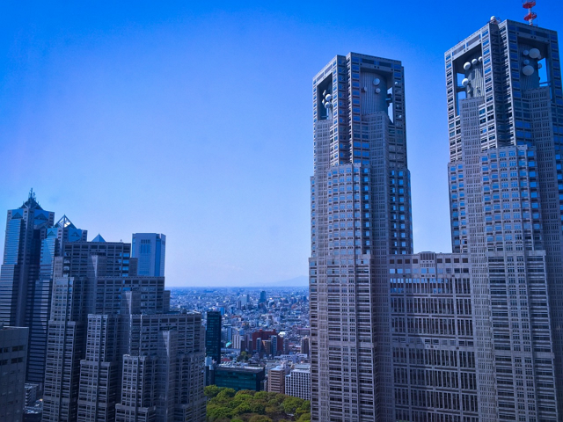
行政のオープンデータ
Pixabay（https://pixabay.com）

Slide 6

2016年12月

Slide 7
こんな法律が施行された

Slide 8


官民データ活用推進基本法

Slide 9
官民データ活用推進基本法
（略して「官デ法」）

Slide 10
国のホームページなどにも
説明があります

Slide 11
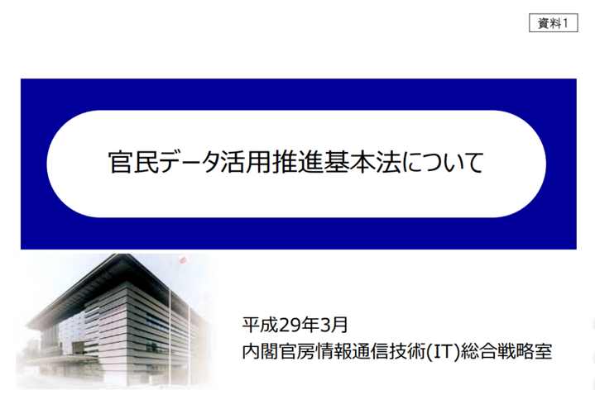

Slide 12
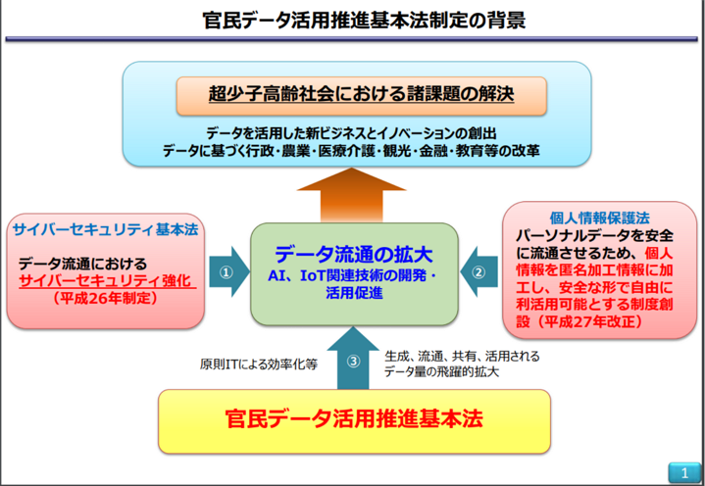

Slide 13
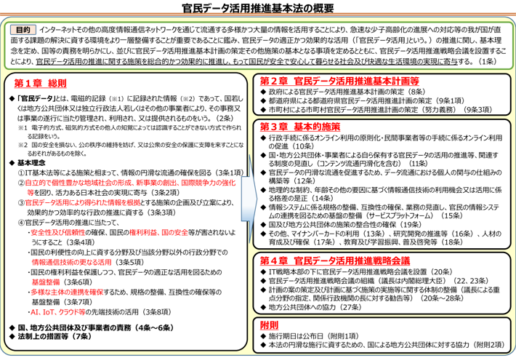

Slide 14


文字が
小さすぎて
よめなーい！

Slide 15
官民データ活用推進基本法
（国及び地方公共団体等が保有する官民データの容易な
利用等）
第十一条 国及び地方公共団体は、自らが保有する
官民データについて、個人及び法人の権利利益、
国の安全等が害されることのないようにしつつ、
国民がインターネットその他の高度情報通信ネットワーク
を通じて容易に利用できるよう、必要な措置を講ずるもの
とする。

Slide 16
官民データ活用推進基本法
第十一条 国及び地方公共団体は、自らが保有する
官民データについて、個人及び法人の権利利益、
国の安全等が害されることのないようにしつつ、
国民がインターネットその他の高度情報通信ネットワーク
を通じて容易に利用できるよう、必要な措置を講ずるもの
とする。
同じ！
オープンデータの定義
誰でも自由に二次利用できるライセンスで 公開されたデータ
インターネットを通じて誰でも入手する ことができるデータ

Slide 17
行政のオープンデータは
法律で義務付けられている

Slide 18
そうするとこういう
職員の人もいますよね

Slide 19
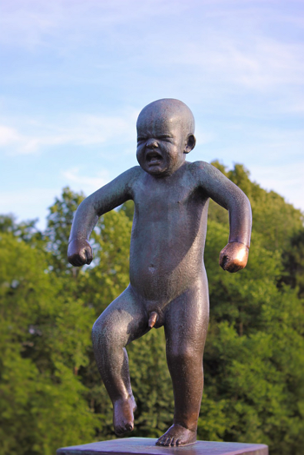
情報は、
ホームページで
公開してるじゃ
ないか！
Pixabay（https://pixabay.com）

Slide 20

著作権とライセンス
Pixabay（https://pixabay.com）

Slide 21
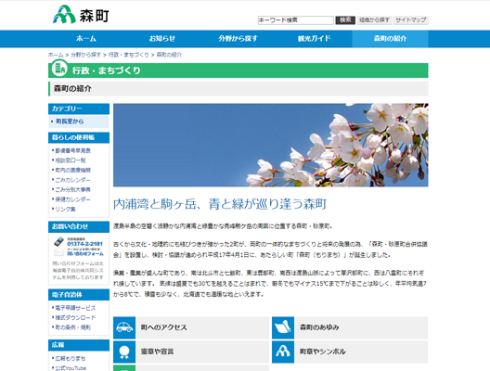
引用：北海道森町のホームページ（http://www.town.hokkaido-mori.lg.jp/bunya/morimachi/）
※各自、説明したい市町村のホームページで、写真のあるページに置き換えてください。

Slide 22
このホームページの写真は
誰でも自由に使えますか？
引用：北海道森町のホームページ（http://www.town.hokkaido-mori.lg.jp/bunya/morimachi/）
※各自、説明したい市町村のホームページで、写真のあるページに置き換えてください。

Slide 23
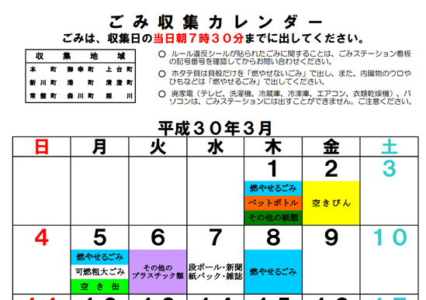
引用：北海道森町のごみカレンダー（http://www.town.hokkaido-mori.lg.jp/docs/2014090300160/files/2018a.pdf）
※森町のごみカレンダーはCC-BYです。ライセンスの説明用に、コピーライトのていで説明しています。
※各自、説明する市町村の避難所やごみカレンダーなどに置き換えてください。

Slide 24
ホームページのごみカレンダーは
誰でも自由に使えますか？
引用：北海道森町のごみカレンダー（http://www.town.hokkaido-mori.lg.jp/docs/2014090300160/files/2018a.pdf）
※森町のごみカレンダーはCC-BYです。ライセンスの説明用に、コピーライトのていで説明しています。
※各自、説明する市町村の避難所やごみカレンダーなどに置き換えてください。

Slide 25

答えは「No」です！
Pixabay（https://pixabay.com）

Slide 26
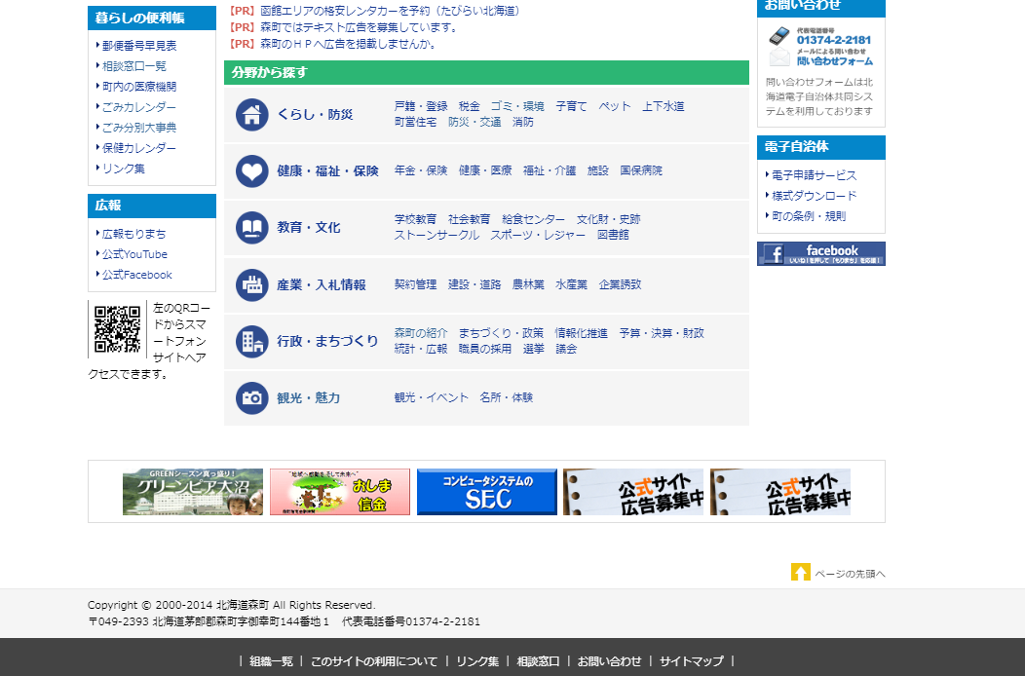
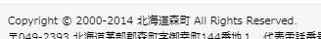
ホームページには（C）マークがあります
引用：北海道森町のホームページ（http://www.town.hokkaido-mori.lg.jp/bunya/morimachi/）
※各自、説明したい市町村のホームページで、写真のあるページに置き換えてください。

Slide 27
コピーライトは、
「このページの情報は著作権があるので
勝手に使えません」というマーク
引用：北海道森町のホームページ（http://www.town.hokkaido-mori.lg.jp/bunya/morimachi/）
※各自、説明したい市町村のホームページで、写真のあるページに置き換えてください。

Slide 28
ホームページの情報は
勝手に利用することはできません！

Slide 29
ホームページ＝公開

Slide 30
ホームページ＝公開
公開≠Open

Slide 31
公開は「オープン」ではない
引用：北海道森町のホームページ（http://www.town.hokkaido-mori.lg.jp/bunya/morimachi/）
※各自、説明したい市町村のホームページで、写真のあるページに置き換えてください。

Slide 32
公開＝Publish

Slide 33
公開＝Publish
Open＝開放

Slide 34
でも、自由に使ってはダメな情報を
ホームページに載せてますか？
引用：北海道森町のホームページ（http://www.town.hokkaido-mori.lg.jp/bunya/morimachi/）
※各自、説明したい市町村のホームページで、写真のあるページに置き換えてください。

Slide 35
情報は、
ホームページで
公開してるじゃ
ないか！
これって
Pixabay（https://pixabay.com）

Slide 36
ホームページの
情報なんか
自由に使って
いいじゃないか！
こういうこと
なんじゃない？
Pixabay（https://pixabay.com）

Slide 37
ホームページに掲載している情報は
自由に使っていいと思って載せていませんか？
引用：北海道森町のごみカレンダー（http://www.town.hokkaido-mori.lg.jp/docs/2014090300160/files/2018a.pdf）
※森町のごみカレンダーはCC-BYです。ライセンスの説明用に、コピーライトのていで説明しています。
※各自、説明する市町村の避難所やごみカレンダーなどに置き換えてください。

Slide 38
じゃあ、
オープンデータで
いいですよね！
引用：北海道森町のごみカレンダー（http://www.town.hokkaido-mori.lg.jp/docs/2014090300160/files/2018a.pdf）
※森町のごみカレンダーはCC-BYです。ライセンスの説明用に、コピーライトのていで説明しています。
※各自、説明する市町村の避難所やごみカレンダーなどに置き換えてください。

Slide 39

コピペ
ダメ！
絶対！
みなさんは、他人のHPの情報を
勝手にコピペしてはいけません！
フリー素材ぱくたそ（www.pakutaso.com）

Slide 40

オープンデータ
は
データを開放
すること
Pixabay（https://pixabay.com）

Slide 41
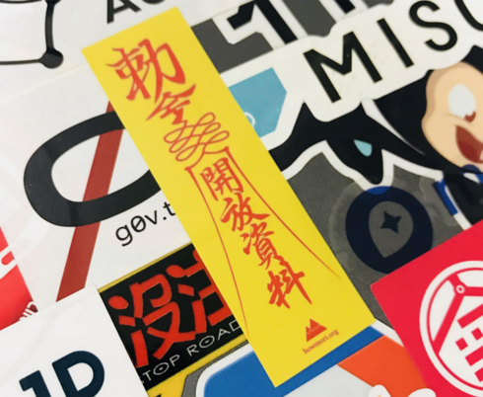
台湾では開放資料と呼ぶ
引用：https://howmori.org/2018/09/22/開放資料/

Slide 42
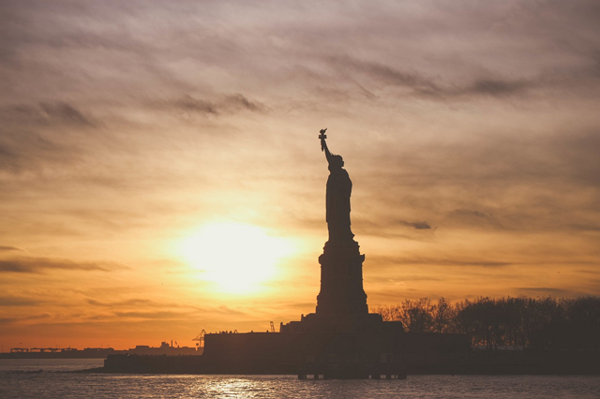
データを開放するには
自由なライセンスで公開する
Pixabay（https://pixabay.com）

Slide 43
オープンデータの定義
誰でも自由に二次利用できるライセンスで 公開されたデータ
インターネットを通じて誰でも入手する ことができるデータ
機械判読しやすい形式で公開されたデータ

Slide 44
では、ライセンスとは？
Pixabay（https://pixabay.com）

Slide 45
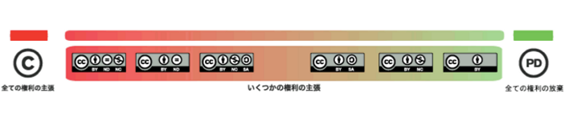
著作権は法律で決まっている
ライセンスは自分で決められる
ホームページのライセンス
著作権を放棄
（日本では法律があるのでできない）

Slide 46
著作権は法律で決まっている
ライセンスは自分で決められる
（C)と（PD）の間を埋めるライセンス
著作権を持ったまま、
自由なライセンスを指定

Slide 47

クリエイティブ・コモンズ
Creative Commons
出所の表示をすれば
自由に使える
オープンデータのライセンス

Slide 48
クリエイティブ・コモンズ
Creative Commons
ここにも
付いていました

Slide 49
クリエイティブ・コモンズ
Creative Commons
このマークがついていれば
そのデータはオープンデータになる

Slide 50
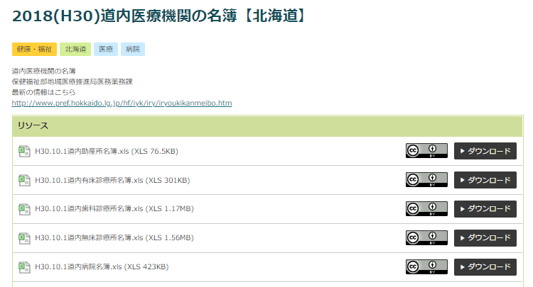
北海道のオープンデータにも
マークが付いています
引用：北海道オープンデータポータルサイト（https://www.harp.lg.jp/opendata/dataset/254.html）

Slide 51
「政府標準利用規約」もあるけど、
クリエイティブ・コモンズ4.0国際に
互換なので同じと考えて良い

Slide 52
ライセンスを自由に
設定しているデータの例

Slide 53
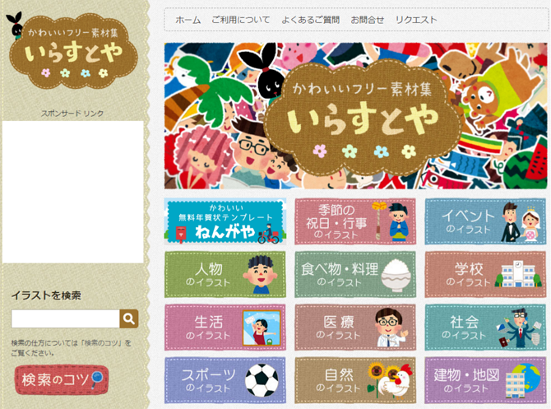
https://www.irasutoya.com/

Slide 54
商用利用などに一部制限があります
利用規約を確認しましょうね
https://www.irasutoya.com/

Slide 55
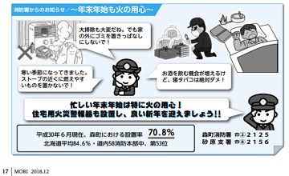
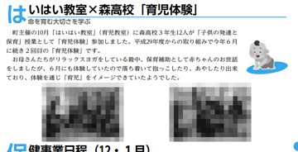
森町の
広報誌でも
利用されています。
自治体の資料作り
には欠かせない。
引用：広報もりまち 2018年12月号

Slide 56

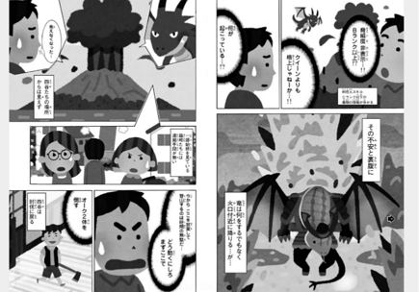
漫画をまるごと「いらすとや」に置き換えて、
無料で配布するという取組も
引用：http://www.shonenmagazine.com/special/100maninochi-illustya/

Slide 57

ブラックジャックによろしく
佐藤秀峰

Slide 58
作者の佐藤氏が、クレジットを記載すれば
絵を自由に利用して良いライセンスで公開
（ただし、連絡が必要）
ブラックジャックによろしく
佐藤秀峰

Slide 59

このように
ポスターにも
利用できます
ブラックジャックによろしく
佐藤秀峰
http://www.pref.hokkaido.lg.jp/hf/cis/ishikakuho/tiikiwaku/2018hokudai-soudankai.htm

Slide 60
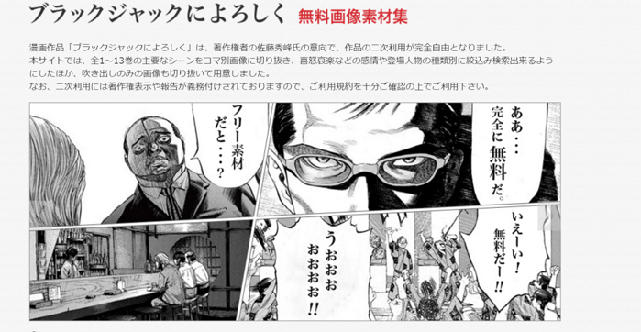
無料画像素材集もあります
https://www.tadapic.com/blackjack.php
ブラックジャックによろしく
佐藤秀峰

Slide 61
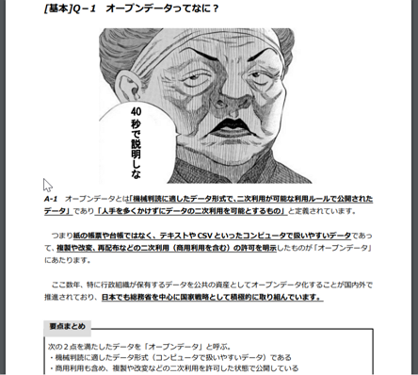
本日配布の資料にも利用されています
福島県会津若松市の
「オープンデータQ&A」
（職員向け資料）
ブラックジャックによろしく
佐藤秀峰
https://www.city.aizuwakamatsu.fukushima.jp/docs/2009122400048/files/QandA.pdf

Slide 62
オープンデータはなぜ必要？

Slide 63

オープンデータって、
何かいいことがあるの？
お金がかかるんじゃないの？
めんどくさいなあ
別にやらなくていいんじゃない？
Pixabay（https://pixabay.com）

Slide 64
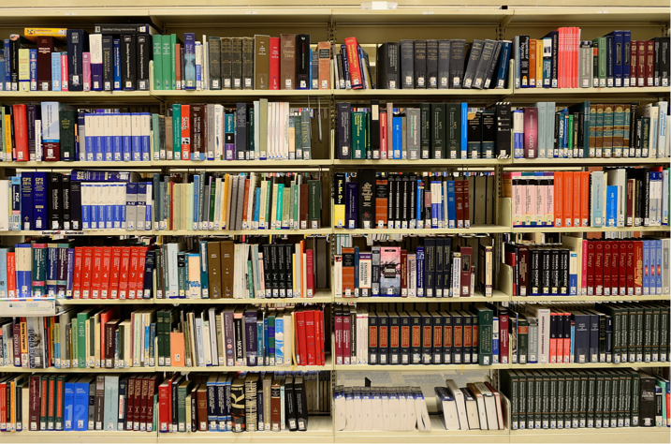
街に図書館はありますか？
Pixabay（https://pixabay.com）

Slide 65

ホームページって
情報の図書館に近いのでは
ないかと思う
Pixabay（https://pixabay.com）

Slide 66
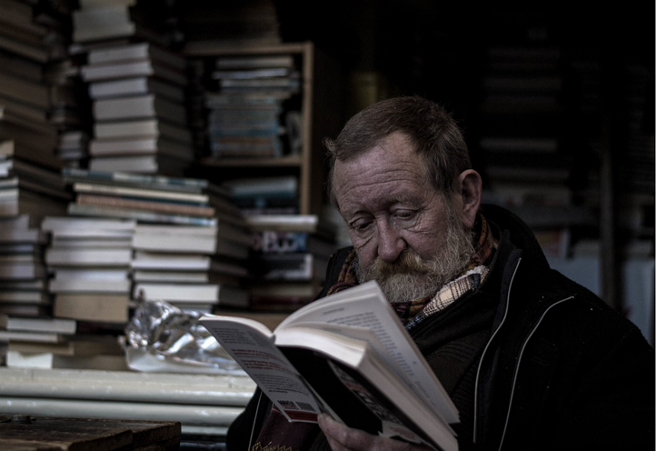
ホームページも図書館も
情報を見ることは可能
Pixabay（https://pixabay.com）

Slide 67
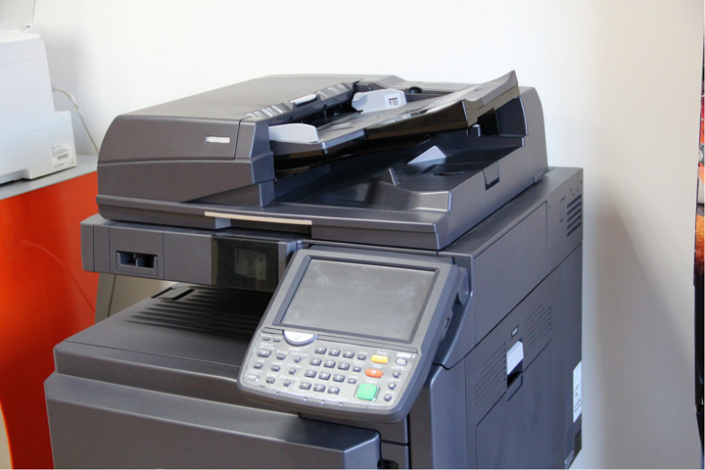
ホームページも図書館も
コピーして私的利用は可能
Pixabay（https://pixabay.com）

Slide 68

でも情報を自由に利用する
ことはできない
Pixabay（https://pixabay.com）

Slide 69

オープンデータは
図書館の情報を自由に
使えるようにすることではないか
Pixabay（https://pixabay.com）

Slide 70


こんな図書館が
あったら
嫌ですよね
この説明手法は、北海道森町の山形氏の手法を真似たものです。
（https://www.slideshare.net/yamatech/ss-123177654）
勝手に「山形メソッド」と名付けます。山形メソッド使用中は、山形氏の顔写真を表示しておきます。
顔写真は、2018オープンデータリーダー研修のものです。
Pixabay（https://pixabay.com）

Slide 71
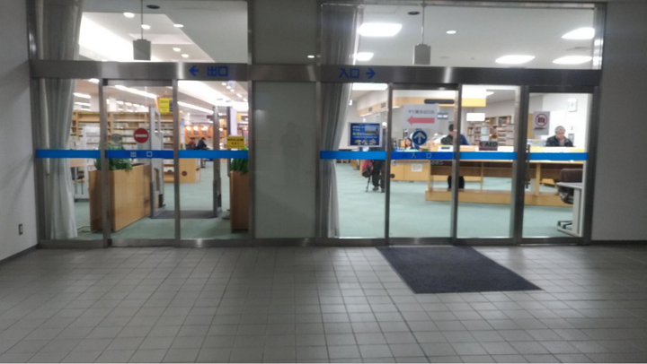
商売人お断り
￥
【オープンデータ】
データの商用利用の禁止をする

Slide 72
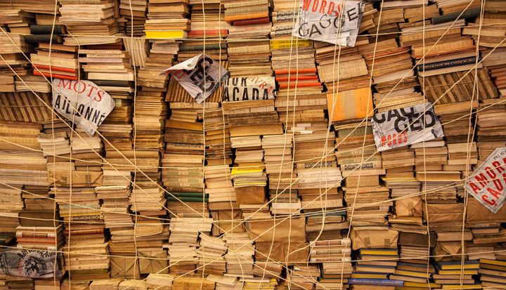

貸出が有料
【オープンデータ】
データを無料で入手することができない
Pixabay（https://pixabay.com）

Slide 73

本を置く場所が決まっていない
【オープンデータ】
データの保存場所が決まっておらず、バラバラ
Pixabay（https://pixabay.com）

Slide 74

本が分類されていない
【オープンデータ】
データの整理がされていない
Pixabay（https://pixabay.com）

Slide 75
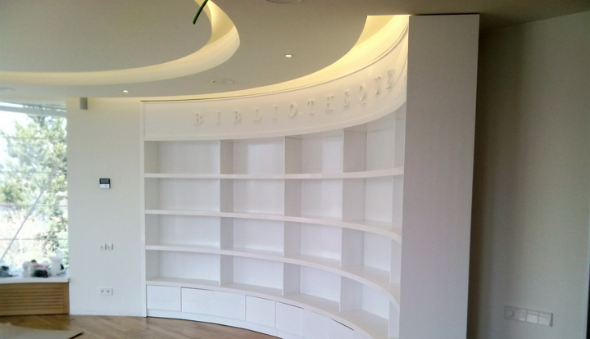

本が全然ない
【オープンデータ】
データの数が少ない
Pixabay（https://pixabay.com）

Slide 76

最新刊しか無い
ドラゴンボール 最新刊
ファブル 最新刊
キングダム 最新刊
ゴールデンカムイ 最新刊
サザエさん 最新刊
ワンピース最新刊
進撃の巨人 最新刊
こち亀 最新刊
【オープンデータ】
一番新しいデータしかなくて過去のデータが使えない
Pixabay（https://pixabay.com）

Slide 77
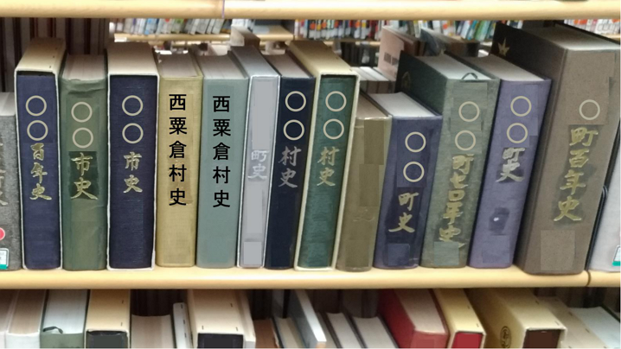
自分の町の情報が無い
【オープンデータ】
自分の町だけ情報を出していない

Slide 78
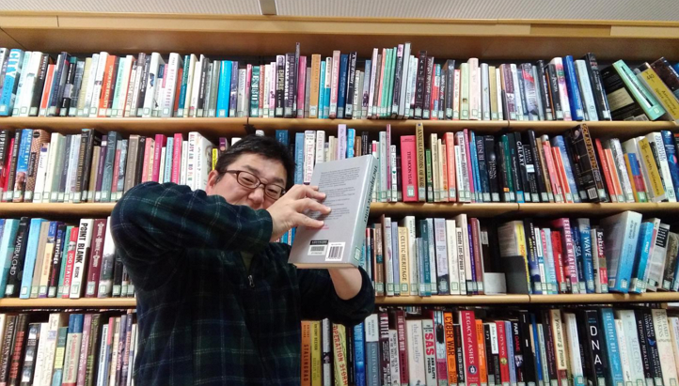
本を開くことができない
【オープンデータ】
ファイル形式が特殊で、ファイルを開けない

Slide 79
今の役所の情報って
こういう不自由な図書館では
無いですか？
Pixabay（https://pixabay.com）

Slide 80

不自由な役所の情報を
オープンデータで開放しましょう
Pixabay（https://pixabay.com）

Slide 81
また、
こういう職員さんもいます

Slide 82
オープンデータ
するのに
お金かかるだろ！
予算ないよ！
Pixabay（https://pixabay.com）

Slide 83

オープンデータを
始めるのに
新たな予算は
必要ありません！
フリー素材ぱくたそ（www.pakutaso.com）

Slide 84
行政には、もうすでに
図書館（ホームページ）が
ありますよね
Pixabay（https://pixabay.com）

Slide 85
図書館（ホームページ）の
情報をオープン（開放）に
するだけです
Pixabay（https://pixabay.com）

Slide 86

情報をオープンにする方法
フリー素材ぱくたそ（www.pakutaso.com）
北海道室蘭市丸田氏のうけうり

Slide 87

ホームページに
「CC-BY」マークを
つける
引用：北海道森町のホームページ（http://www.town.hokkaido-mori.lg.jp/bunya/morimachi/）
※各自、説明したい市町村のホームページで、写真のあるページに置き換えてください。
北海道室蘭市丸田氏のうけうり

Slide 88
以上
北海道室蘭市丸田氏のうけうり

Slide 89
簡単ですね

Slide 90
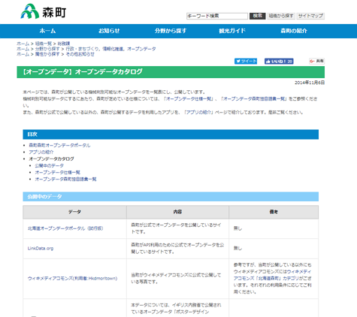
もうすこし利用者に
わかりやすくしようと思えば、
オープンデータに関するページや
利用規約が必要
引用：北海道森町のホームページ（http://www.town.hokkaido-mori.lg.jp/docs/2014101000041/）

Slide 91
オープンデータは
予算ゼロで行うことができます

Slide 92

北海道旭川市、室蘭市は
予算ゼロでオープンデータを実行

Slide 93
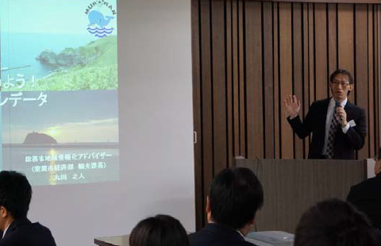
北海道旭川市、室蘭市は
予算ゼロでオープンデータを実行
室蘭市のオープンデータは
手間とお金をかけない。
お金をかけると、
予算が無くなった瞬間に、
オープンデータの取組みが
終わってしまう。
室蘭市丸田氏
2018年11月22日オープンデータ化支援研修（深川市）

Slide 94
また、
こういう職員さんもいます

Slide 95
オープンデータ
やったって
手間ばかりかかって
いいこと無い！
Pixabay（https://pixabay.com）

Slide 96
オープンデータに
多少手間はかかります。
しかし行政事務の削減も
できるかも
フリー素材ぱくたそ（www.pakutaso.com）

Slide 97
オープンデータの効果
※内閣官房情報通信技術(IT)総合戦略室「オープンデータ参考資料集」より
国民参加・官民協働の推進を通じた諸課題の解決
経済活性化
行政の高度化・効率化
透明性・信頼の向上

Slide 98
オープンデータの効果
※内閣官房情報通信技術(IT)総合戦略室「オープンデータ参考資料集」より
国民参加・官民協働の推進を通じた諸課題の解決
経済活性化
行政の高度化・効率化
透明性・信頼の向上

Slide 99

行政の効率化
開示請求の多いデータは、
予めオープンデータにしておくことで
職員の事務を軽減できます。
フリー素材ぱくたそ（www.pakutaso.com）

Slide 100
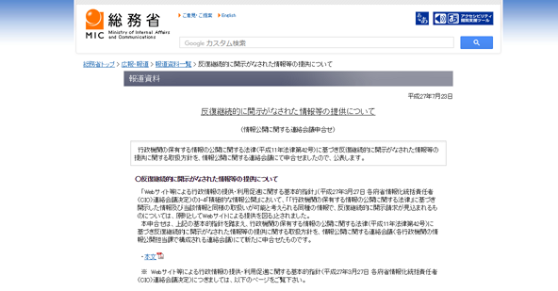
行政の効率化
総務省からは、
反復継続的に開示請求があった資料は
インターネットで公開するべきという
申し合わせが出ています
http://www.soumu.go.jp/menu_news/s-news/01gyokan06_02000026.html

Slide 101
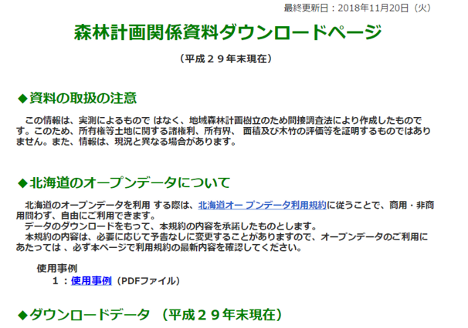
行政の効率化（北海道の例）
http://www.pref.hokkaido.lg.jp/sr/srk/OPD.htm

Slide 102
行政の効率化（北海道の例）
北海道では、森林情報をオープンデータで
公開しています
http://www.pref.hokkaido.lg.jp/sr/srk/OPD.htm

Slide 103

行政の効率化（北海道の例）
毎年、市町村にDVD等で配布していたが
その手間がなくなった
フリー素材ぱくたそ（www.pakutaso.com）

Slide 104
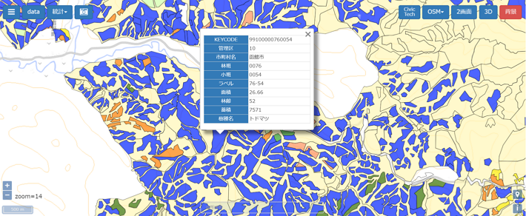
行政の効率化（北海道の例）
宮崎県のWebGIS「ひなたGIS」に掲載。
樹種別、林齢別の色分けで表示できる
樹種で
色分け
https://hgis.pref.miyazaki.lg.jp/hinata/hinata.html

Slide 105
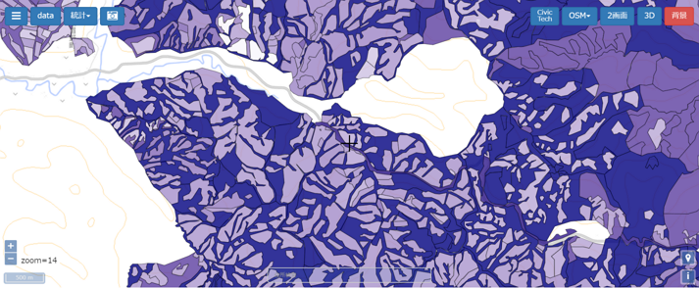
行政の効率化（北海道の例）
宮崎県のWebGIS「ひなたGIS」に掲載。
樹種別、林齢別の色分けで表示できる
林齢で
色分け
https://hgis.pref.miyazaki.lg.jp/hinata/hinata.html

Slide 106
行政の効率化（北海道の例）
これを無料で実現！
北海道が作ろうとしたら数百万かかるでしょ！
https://hgis.pref.miyazaki.lg.jp/hinata/hinata.html

Slide 107
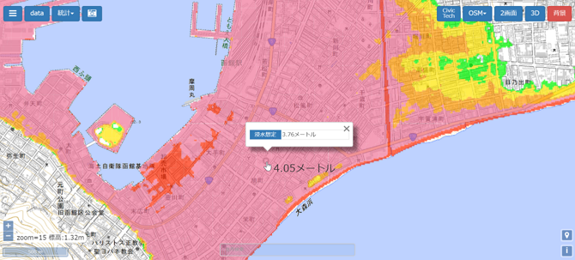
行政の効率化（北海道の例）
津波浸水想定データもオープンデータなので
「ひなたGIS」に搭載
https://hgis.pref.miyazaki.lg.jp/hinata/hinata.html

Slide 108
また、
こういう職員さんもいます

Slide 109
オープンデータ用の
ファイルを作るのが
めんどくさい！
それなら出さない！
Pixabay（https://pixabay.com）

Slide 110
機械判読可能なデータが有れば便利ですが、
まずデータを出すことが重要です！
フリー素材ぱくたそ（www.pakutaso.com）

Slide 111
オープンデータの定義
誰でも自由に二次利用できるライセンスで 公開されたデータ
インターネットを通じて誰でも入手する ことができるデータ
機械判読しやすい形式で公開されたデータ

Slide 112
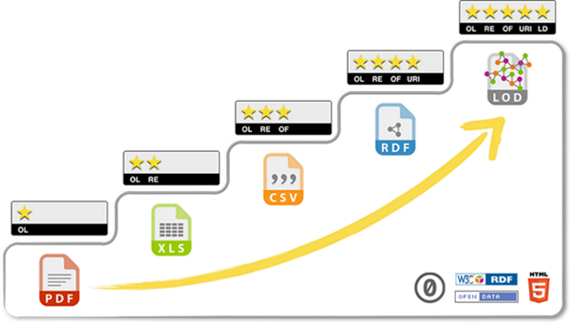
オープンデータは利用しやすいように
機械判読可能なデータが望ましいと
されていますが、
https://5stardata.info/ja/

Slide 113
いきなり上を目指したら進まないので
まずはPDF、Excel、CSVを
公開することを目指しましょう
https://5stardata.info/ja/

Slide 114
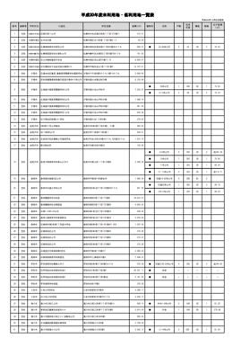
PDFの元は
Excelでしょうから、
元のファイルを
公開すれば良い
だけです
http://www.pref.hokkaido.lg.jp/sm/sum/unyou/h301205miriyouti.pdf

Slide 115

そもそも住民の方は
行政がどういうデータを持っているか
わかりません
フリー素材ぱくたそ（www.pakutaso.com）

Slide 116
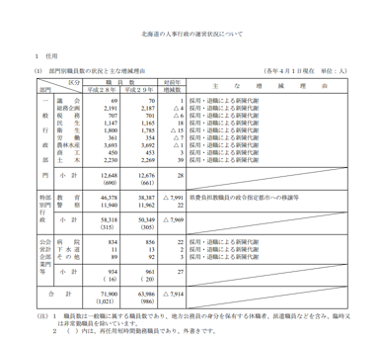
PDFでもオープンデータに
なっていないよりはマシです
http://www.pref.hokkaido.lg.jp/sm/jnj/jinjigyousei/h29jinjigyousei.pdf

Slide 117
まずは情報をオープンに
することが重要

Slide 118

でも将来的にデータは、
CSVくらいで
公開できるように努力は
しましょう！

Slide 119

庁内データの棚卸しが
できればいいですね。
どのようなデータが
どの部署にあるかを
知ることで
同じようなデータを
複数の部署で作るような
ムダもなくなるかも
しれません。

Slide 120

もし、利用者のために
利便性の高いデータを
作りたいと思ったら
フリー素材ぱくたそ（www.pakutaso.com）

Slide 121

ほかの市町村で
利用されているデータを
マネして作りましょう
フリー素材ぱくたそ（www.pakutaso.com）

Slide 122

オープンデータは
パクリが大事！
フリー素材ぱくたそ（www.pakutaso.com）

Slide 123
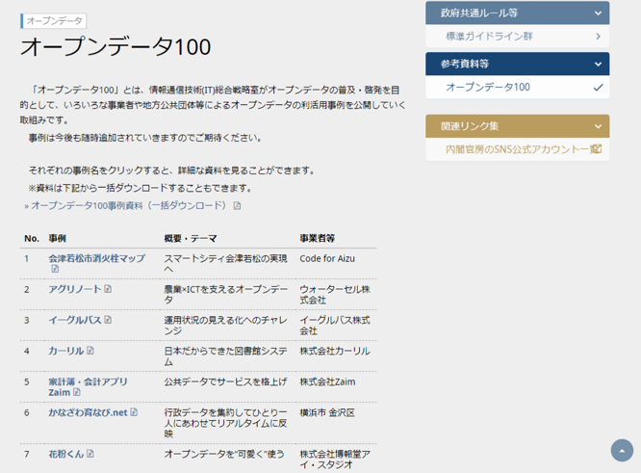
https://cio.go.jp/opendata100

Slide 124
オープンデータを使っている
アプリを紹介している国のサイト
ここで使われているデータを作れば
使われます
https://cio.go.jp/opendata100

Slide 125
手間を掛けて
作るなら
使われるデータを
作ろう
フリー素材ぱくたそ（www.pakutaso.com）

Slide 126

例えば、ゴミカレンダーは、
よく利用される情報とのこと
北海道森町では
ゴミの情報が
アプリで見られるので、
よく利用されています。
ゴミ情報をオープンデータにするのはオススメ！
北海道森町 山形氏
※毎月50～100ユーザーが利用 （森町世帯数7600世帯）

Slide 127
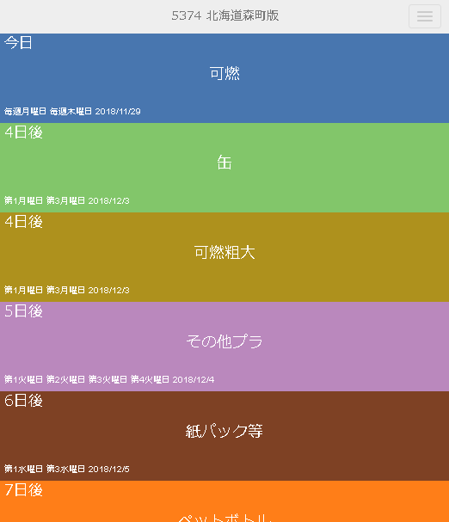
北海道森町の
ゴミ情報アプリ
「5374.jp森町版」
スマホでも
パソコンでも
利用可能

Slide 128
どうせ出すなら、
価値のあるデータを出そう！
役所だけでなく
みんなでデータを作るといいよ

Slide 129
また、
こういう職員さんもいます

Slide 130
データが悪用されたら
どうすんの？
責任取れるの！
Pixabay（https://pixabay.com）

Slide 131
公開された情報を
悪用するかどうかには、
オープンデータで
あることは関係ありません
フリー素材ぱくたそ（www.pakutaso.com）

Slide 132
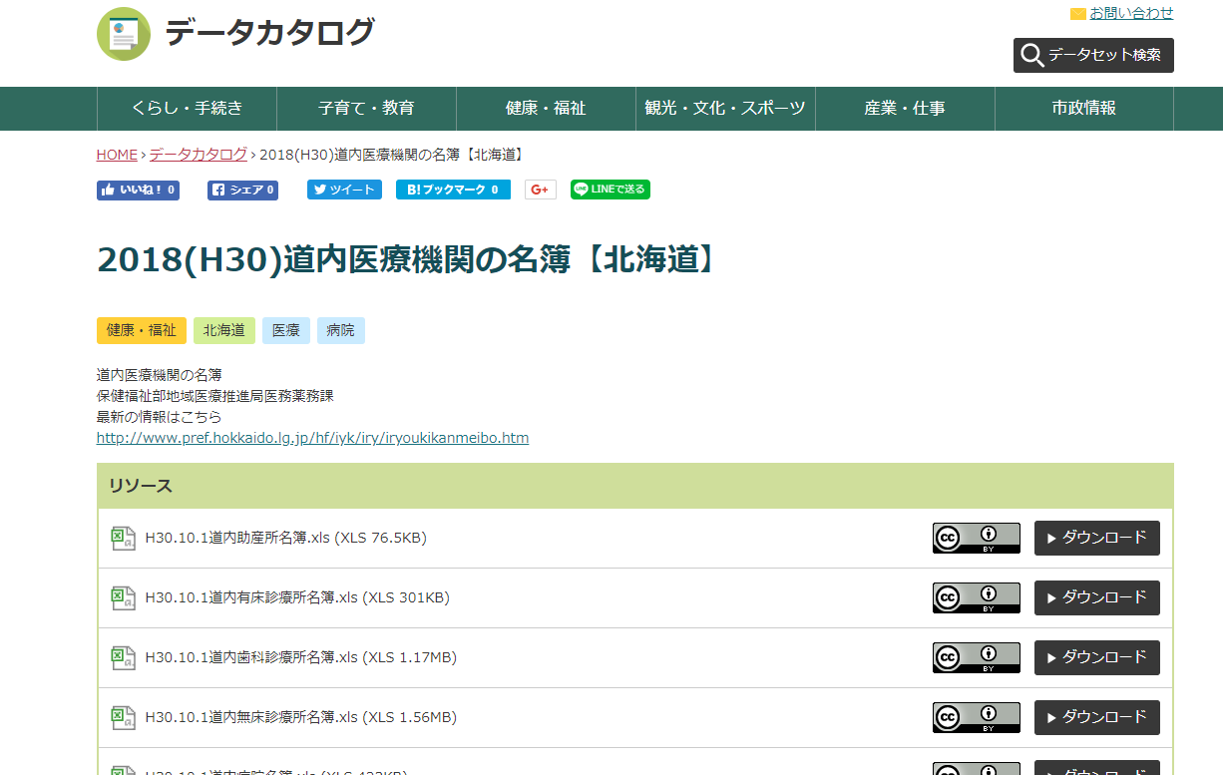
情報をオープンデータにすると
悪用されるのが心配ですか？

Slide 133
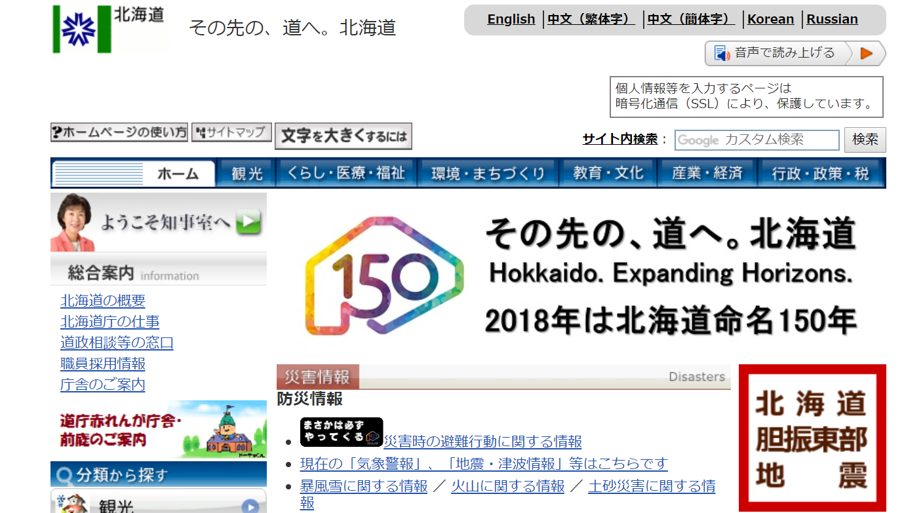
じゃあ
ホームページの情報は
悪用されませんか？

Slide 134
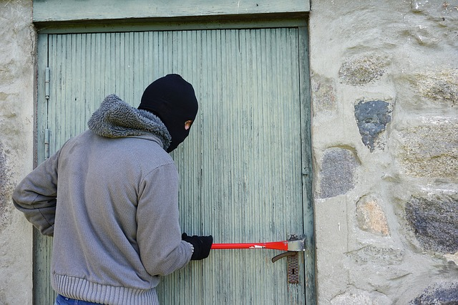
オレらには、
オープンかどうかなんて
関係ないぜ！
Pixabay（https://pixabay.com）

Slide 135
オレらには、
オープンかどうかなんて
関係ないぜ！
悪用する人には、
ホームページの情報でも
オープンデータでも
関係ありません
Pixabay（https://pixabay.com）

Slide 136
オープンデータは
個別のデータにライセンスを表示するので
そのデータをどう使っていいかわかりやすい

Slide 137
オープンデータは
ライセンスをデータごとに
明確に主張しているので、
ライセンス違反であれば
取り下げを求めることが可能

Slide 138
悪用するぐらいなら
出所表示しないでしょう
これはライセンス違反です

Slide 139

ライセンス違反があれば、
利用者に使用をやめるように
要求することができます
今すぐデータの使用を
やめるんだ！
フリー素材ぱくたそ（www.pakutaso.com）

Slide 140
クリエイティブ・コモンズ FAQ よくある質問と回答
https://creativecommons.jp/faq/
Q：自分の作品の利用のされ方が意にそぐわない場合、
どうしたらよいでしょうか？
作品の改変方法や、作品を改変して作られた
新たな作品が意に反する場合、
CCライセンスの規定により、
利用者に対してその改変された作品や
二次的著作物から、名前を削除するよう
要請することができます。

Slide 141
クリエイティブ・コモンズ FAQ よくある質問と回答
https://creativecommons.jp/faq/
Q：誰かが自分の作品をライセンスに反する方法で
利用した場合はどうなりますか？
CCライセンスで公表されている作品を、
ライセンスに反する方法で利用した場合、
その人に対する利用許諾契約は自動的に終了します。
例えば、もし誰かがCCライセンスのついた
あなたの作品を利用するときに、
あなたが明示したとおりの著作権表示を
行わなかった場合、
その人はその後あなたの作品を利用することが
認められなくなります。

Slide 142

ライセンスが明確な
オープンデータのほうが、
より安心かも！
フリー素材ぱくたそ（www.pakutaso.com）

Slide 143
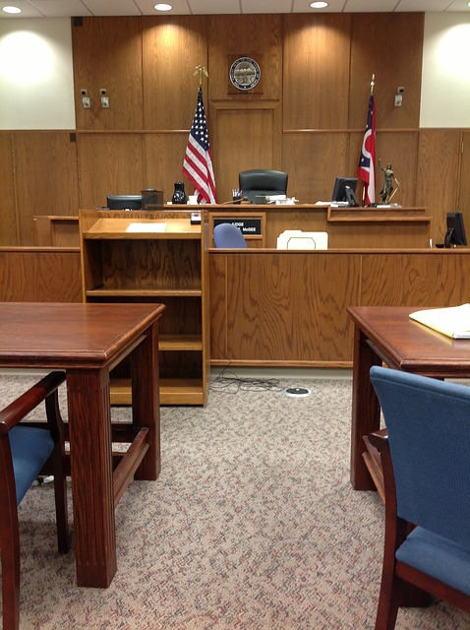
著作権違反に
関しては、
法律で裁かれます。
これは、
オープンデータで
あっても無くても
同じです。
Pixabay（https://pixabay.com）

Slide 144

データ使えねぇぇぇぇ
ゴァググウゥゥゥ
善意
悪用を心配するより、
善意の人たちが使えないほうが
問題です！
フリー素材ぱくたそ（www.pakutaso.com）

Slide 145

悪用されて被害を受けた！
責任取れ！
データの悪用で
被害があったときの責任は？
フリー素材ぱくたそ（www.pakutaso.com）

Slide 146
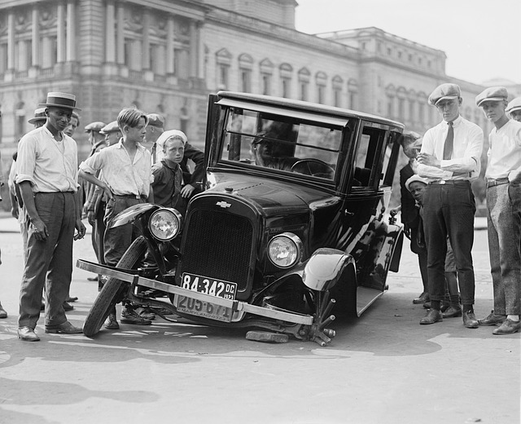
役所が作った道路の上で
事故があっても当事者同士の問題です。
役所に責任はありません。
Pixabay（https://pixabay.com）
北海道室蘭市丸田氏のうけうり

Slide 147
データも同じで、
公開した側は責任を負う必要はありません。
Pixabay（https://pixabay.com）
北海道室蘭市丸田氏のうけうり

Slide 148
安心して自治体のデータを
オープンデータで公開しましょう！

Slide 149
また、
こういう職員さんもいます

Slide 150
小さい自治体は、
オープンデータ
やったって、
効果なんか小さいよ！
Pixabay（https://pixabay.com）

Slide 151
そりゃそうです。
でも小さい自治体だからこそ、できることも
たくさんあります。
フリー素材ぱくたそ（www.pakutaso.com）

Slide 152
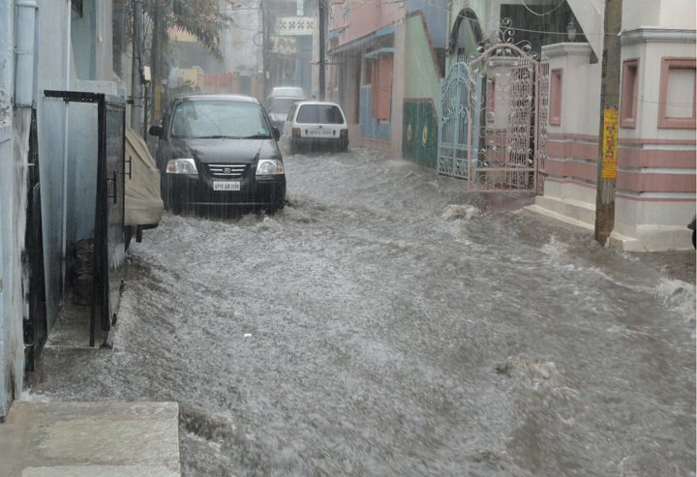
オープンデータは
災害時にこそ威力を発揮する
Pixabay（https://pixabay.com）

Slide 153
オープンデータは
東日本大震災から普及が拡大した

Slide 154
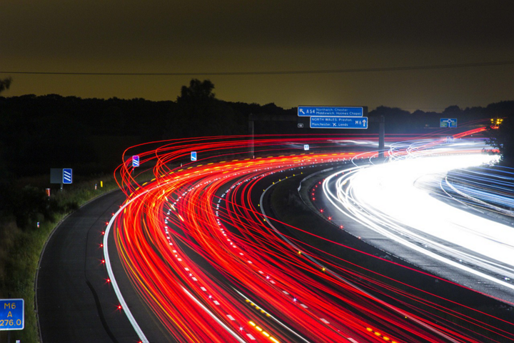
道路通行可能データや電力のデータなどの
ビッグデータがオープンに
Pixabay（https://pixabay.com）

Slide 155
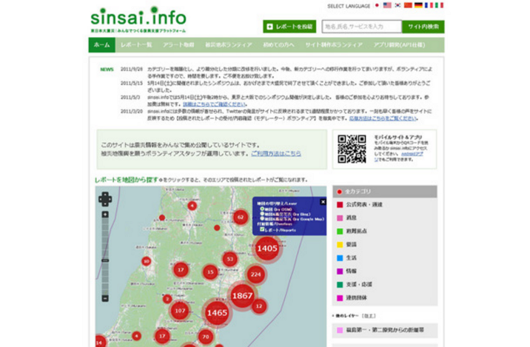
一方で、避難所をマッピングしようとした
ボランティアチームは、避難所データが
オープンデータでないため
すべて手作業でマッピングを行った

Slide 156
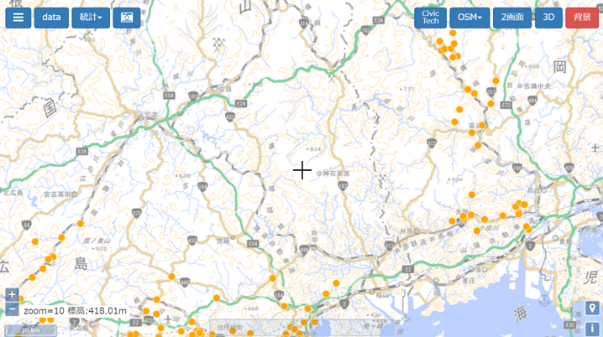
西日本豪雨災害時にボランティアの方が
マッピングした給水所の位置情報（ひなたGIS）
https://hgis.pref.miyazaki.lg.jp/hinata/hinata.html

Slide 157
西日本豪雨災害時にボランティアの方が
マッピングした給水所の位置情報（ひなたGIS）
施設の場所を自分たちで調べて
マッピングした
https://hgis.pref.miyazaki.lg.jp/hinata/hinata.html

Slide 158
西日本豪雨災害時にボランティアの方が
マッピングした給水所の位置情報（ひなたGIS）
事前に施設位置がオープンデータに
なっていれば簡単にマッピングができた
https://hgis.pref.miyazaki.lg.jp/hinata/hinata.html

Slide 159
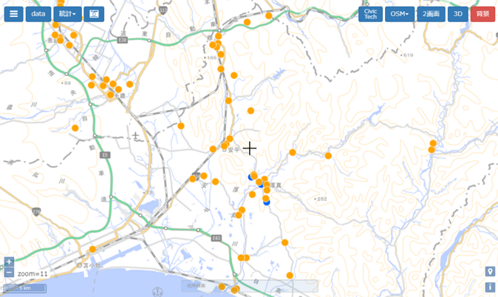
北海道胆振東部地震でボランティアの方が
マッピングした給水所の位置情報（ひなたGIS）
https://hgis.pref.miyazaki.lg.jp/hinata/hinata.html

Slide 160
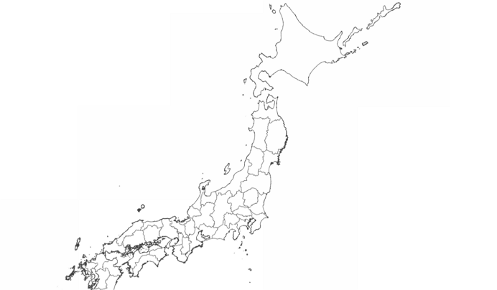

小さい自治体だからこそ、
災害時は細かい対応できない。
事前に情報を出しておくことで、
被災していない地域の方が助けてくれるかも

Slide 161

小さい自治体だからこそ、
周りの市町村と協力して、同じデータを出すことで
価値のあるデータを出すことができる

Slide 162
また、
自分たちでデータの価値を
見い出すのも良いでしょう

Slide 163

北海道森町では、
自治体職員、住民自らデータの利用を
行っています。

Slide 164

森町のクリエーター集団「ハウモリ」
https://howmori.org/

Slide 165

森町のクリエーター集団「ハウモリ」
メンバーは、役場職員、町の住人、町外の技術者など
https://howmori.org/

Slide 166

森町のクリエーター集団「ハウモリ」
オープンデータを使った
様々な作品を作成。
自分たちでデータも作る。
https://howmori.org/category/work/page/2/

Slide 167
小さい自治体だからこそ
データを出して、
待っているだけでなく
挑戦するのもいいかも

Slide 168
誰かやってくれないかな～
と待つくらいなら
その誰かに自分がなれ！
（株）MIERUNE古川氏のうけうり

Slide 169
オープンデータは誰でもできる

Slide 170
オープンデータは
行政じゃなくても
行うことができます

Slide 171
民間でも個人でも

Slide 172
個人オープンデータの例

Slide 173
喜多耕一氏は個人で
オープンデータを
作っています

Slide 174

①日本CS立体図
http://kouapp.main.jp/csmap/japan/csjapan.html

Slide 175

CS立体図は
長野県林業総合センターの戸田氏が
開発した地図の立体表現
http://kouapp.main.jp/csmap/japan/csjapan.html

Slide 176
国土地理院の10mメッシュDEMから
CS立体図を作成し
インターネットで公開
http://kouapp.main.jp/csmap/japan/csjapan.html

Slide 177
個人が作ったオープンデータ
http://kouapp.main.jp/csmap/japan/csjapan.html

Slide 178

スマートフォンアプリ
などに利用されています
位置情報などを
共有できるアプリ
「Pete（ピート）」

Slide 179

QGISでも利用できます

Slide 180

②北海道胆振東部地震
https://hgis.pref.miyazaki.lg.jp/hinata/hinata.html

Slide 181

斜面崩壊範囲をGISでトレース
国土地理院 胆振東部地震空中写真

Slide 182

トレースしたGISデータを
オープンデータで公開
背景図は、国土地理院 標準地図

Slide 183
6,000以上の斜面崩壊を
１週間かけてトレース
背景図は、国土地理院 標準地図

Slide 184

森林被害の面積算出に利用される
10月31日UHBニュースから

Slide 185

酪農学園大学が紙に印刷して
厚真町へ提供
FaceBook 平成30年北海道胆振東部地震 Emergency Mapping Teamの投稿より

Slide 186



スマホやタブレットに地図を入れて
現地の調査に利用

Slide 187
オープンにすることで、
スピーディーに自由に
利用してもらえる

Slide 188

災害時は
スピードが大事！
フリー素材ぱくたそ（www.pakutaso.com）

Slide 189
民間オープンデータの例

Slide 190
実は岡山県は
民間オープンデータの先進地

Slide 191

バスデータのオープンデータ
この項目の情報は、FOSS4G 2018 Okayamaでの東京大学伊藤氏の発表を参考にして作成しました
Pixabay（https://pixabay.com）

Slide 192

バスIT化の
リーディングカンパニー
http://www3.unobus.co.jp/opendata/

Slide 193

リアルタイムの
データも公開
http://www3.unobus.co.jp/opendata/

Slide 194

バスロケーション
アプリも開発
http://www3.unobus.co.jp/b/map.htm

Slide 195

両備バス（両備グループ）でも
オープンデータを開始
https://loc.bus-vision.jp/ryobi/view/opendata.html

Slide 196

下電バスでも
オープンデータを開始
http://www.shimoden.net/busmada/opendata/

Slide 197

個人作成のアプリも
https://play.google.com/store/apps/details?id=work.momizi.unomap

Slide 198
そろそろまとめましょう

Slide 199
オープンデータとは
オープンデータは法律で義務付けられている
ホームページとはライセンスが違う
オープンデータは自由に使える ライセンス「CC-BY」

Slide 200
オープンデータはなぜ必要？
ホームページは情報の図書館 オープンデータで自由にしよう
オープンデータはゼロ予算で出来る
行政の効率ができるかも

Slide 201
オープンデータをつくる
まずはオープンデータで公開することが重要
どうせ作るなら、利用されるデータを作ろう
民間も協力しよう

Slide 202
小さい自治体は効果ない？
災害のために事前に準備 人がいないからこそオープンデータ
利用してくれる人がいないなら、 自分たちで利用しちゃおう 挑戦して見る価値あり

Slide 203
オープンデータは誰でもできる
オープンデータは個人でも民間でも出来る
岡山県内のバスデータは、全国でも先進的
オープンデータは誰でも出来るよ！

Slide 204
オープンデータは
手段です

Slide 205
目的は、住民生活の向上や
行政の信頼性の向上などです。

Slide 206
データを自由に
使えるようにするだけで
それができるなら
いいんじゃないでしょうか

Slide 207

まずは始めてみよう！
やってみると
何かが始まる
それが
オープンデータです！
フリー素材ぱくたそ（www.pakutaso.com）

Slide 208
ありがとうございました
このスライドの画像は以下のサイトのフリー素材を利用しています。
いらすとや（https://www.irasutoya.com/）：イラストです。見ればわかりますね。
フリー素材ぱくたそ（www.pakutaso.com）：日本人の方の写真などです。
Pixabay（https://pixabay.com/）：おもに外国人の方の写真です。
これらの画像、Webページの引用はそれだけを抜き出して利用しないでください。
CC-BYはスライドとして、自由な利用を許諾してます。
画像ライセンスには配慮していますが、なにかまずければ言ってください。
qgisshitumonアットgmail.com

